Slide 1

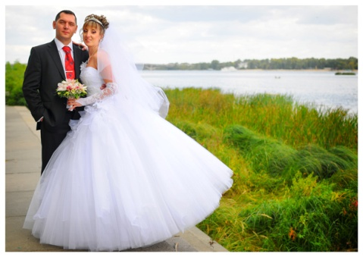
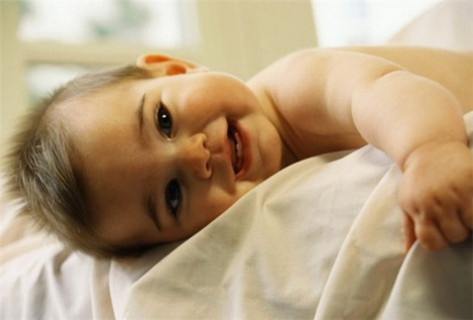
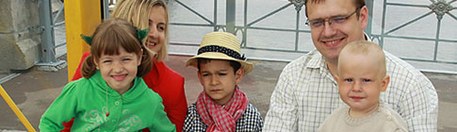

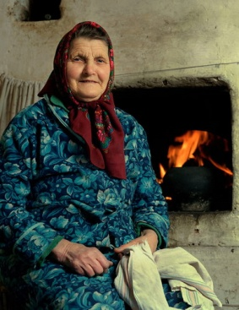
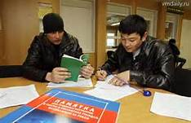
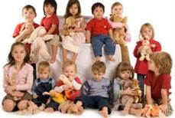
О численности населения Пермского края

Slide 2
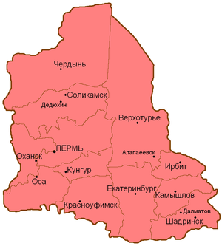
Карта административного деления Пермской губернии
1897 год

Slide 3
Западная (европейская) часть Пермской губернии
Восточная (азиатская) часть Пермской губернии

Slide 4
Численность населения Прикамья по данным переписей населения
(в границах соответствующих лет; тыс. человек)

Slide 5
Численность населения
Пермского края на 01.01.2013
2 634 461 человек
городское – 1 978 502
сельское – 655 959

Slide 6
Изменение численности постоянного населения Пермского края
(тыс. человек)

Slide 7
Компоненты изменения численности населения
(тыс. человек)

Slide 8
Численность населения регионов Приволжского федерального округа на 01.01.2013г.
(тыс. человек)

Slide 9
НАСЕЛЕНИЕ
городское | сельское
75,1% | 24,9%
НАСЕЛЁННЫЕ ПУНКТЫ
городскИЕ | сельскИе
52 | 3578

Slide 10
Населённые пункты с количеством жителей свыше 10 тысяч человек на 01.01.2013 года (тыс.человек)

Slide 11
Самый маленький город
ЧЁРМОЗ – 3 709
ГОРОДА с ЧИСЛЕННОСТЬЮ НАСЕЛЕНИЯ до 10 тысяч человек
Гремячинск – 9 863
Оханск – 7 205
Усолье – 5 738
Чердынь – 4 673

Slide 12
Посёлки городского типа
Самый маленький
НОВОВИЛЬВЕНСКИЙ - 126 чел.
Самый большой
ПОЛАЗНА – 12 746 чел.

Slide 13
Города-миллионеры России
на 01.01.2011 - 12 городов:
Москва, Санкт-Петербург, Новосибирск, Екатеринбург, Нижний Новгород, Самара, Омск, Казань, Челябинск, Ростов-на-Дону, Уфа и Волгоград;
на 01.01.2012 – Пермь
на 01.01.2013 - Красноярск и Воронеж.
В настоящий момент число российских городов-миллионников достигло 15.

Slide 14
Численность населения
Пермского городского округа
На 01.01.2013 1 013 890

Slide 15
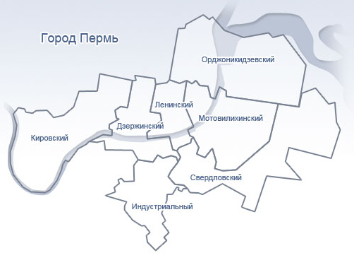
111 953 чел.
51 949 чел.
184 645 чел.
159 779 чел.
128 621 чел.
213 959 чел.
162 981 чел.

Slide 16
Численность населения
Пермского городского округа
на 01.01.2012 1 000 679
Естественный прирост 1 517
Миграционный прирост 11 694
На 01.01.2013 1 013 890

Slide 17
Число родившихся в 2012г. в Пермском городском округе

Slide 18
Показатели естественного движения населения
(человек)

Slide 19
Общая характеристика миграционной ситуации в январе-феврале
(человек)

Slide 20
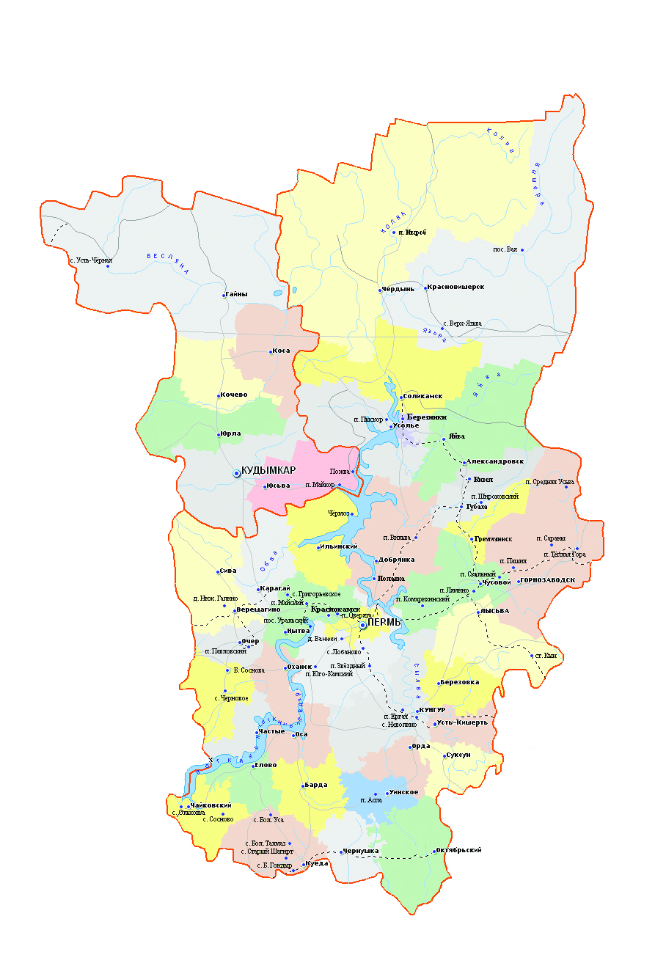

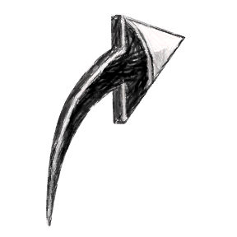

Основные миграционные потоки внутри России
г. Санкт-Петербург
Иркутская область; Забайкальский край
г. Москва и Московская область
Удмуртская Республика;
Кировская область
Свердловская область
Краснодарский край
Республика Дагестан

Slide 21
Распределение мигрантов по уровню образования

